Slide 1
ДОБРЫЙ ДЕНЬ! Приветствую участников педагогического практикума!

Slide 2
Тема выступления: «Проектная деятельность как эффективный способ формирования исследовательской компетенции учащихся во внеурочной работе(из опыта работы)»

Slide 3
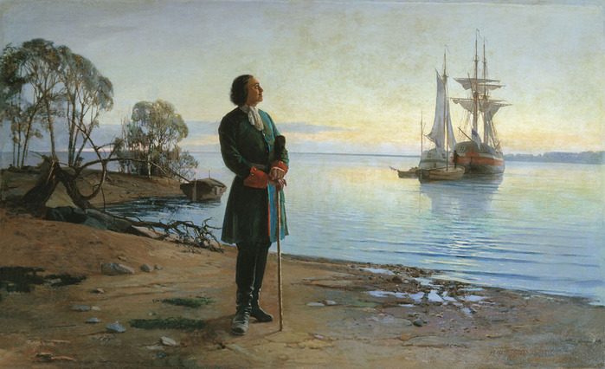
Идея создания проекта – празднование 310-летия города Кронштадта

Slide 4
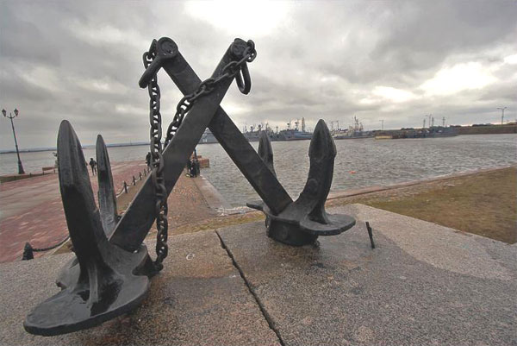
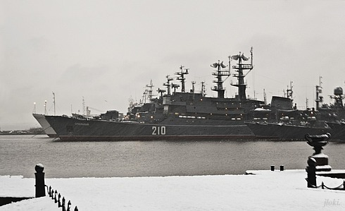
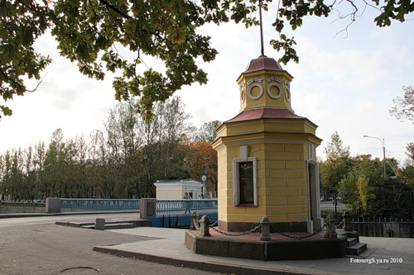
Дитя Петра в бетоне и граните,
Ты стал на век купелью кораблей.
Здесь - Родина талантов и открытий.
И тихий порт туманов и дождей.
(Александр Красильников, КМКК)

Slide 5
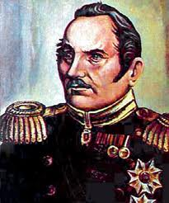
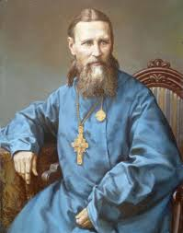
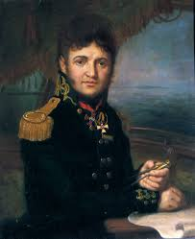
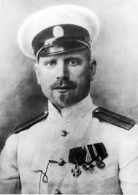
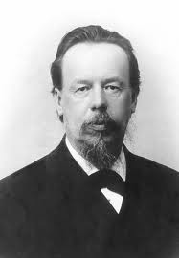
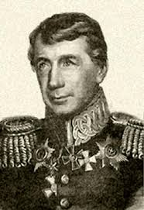
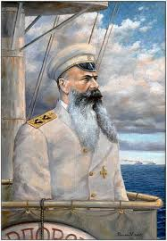
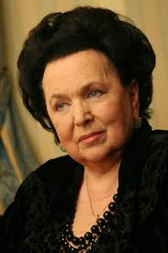
Большие сердца маленького Кронштадта

Slide 6
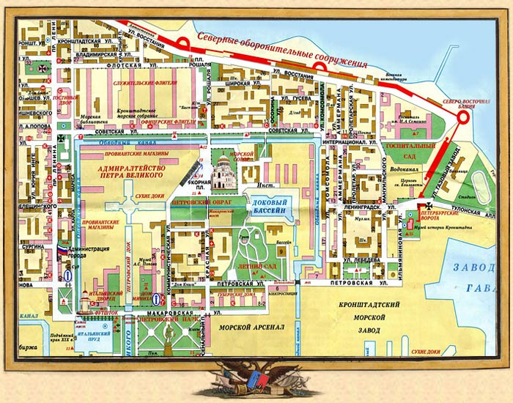
Цель проекта - создать собственный экскурсионный маршрут по городу.

Slide 7
Задачи:
Исследовать, какие объекты наиболее интересны гостям нашего города;
Выяснить, какие памятники, памятные знаки, мемориальные доски установлены в честь известных людей и событий;
Исследовать и изучить биографии известных людей, чьи имена вошли в анналы мировой и отечественной истории.

Slide 8
Методы
Теоретический
Практический
изучение и обобщение сведений, материалов, фактов,
содержащихся в разных
источниках
беседа с людьми
составление карты маршрута
написание собственных работ об объектах
составление мультимедийной презентации

Slide 9
Этапы проекта
Подготовительный
Практический
(исследовательский, создание продукта)
Заключительный
(анализ результата, выводы, оформление проекта, защита)

Slide 10
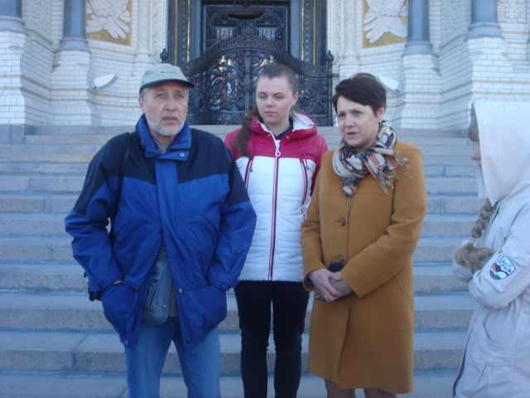
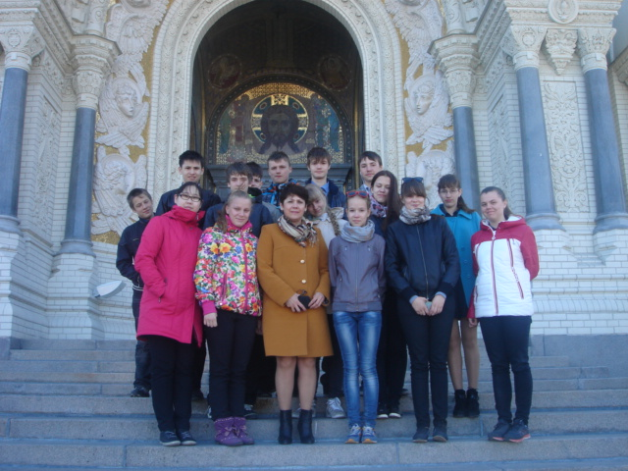
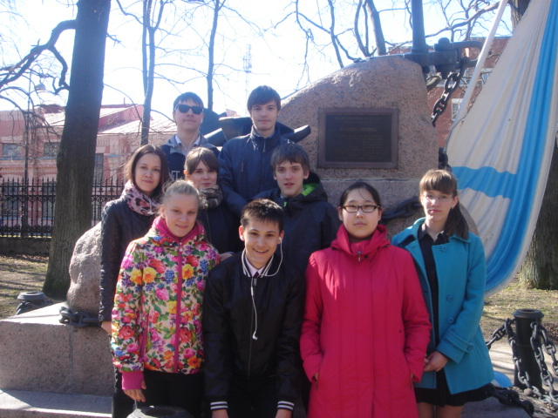
Работа над проектом

Slide 11
Экскурсия по Кронштадту

Slide 12
В итоге проводимого исследования ребята научились:
формулировать исследовательские вопросы;
ставить задачи;
составлять план работы;
находить необходимую информацию в различных источниках (книги, архивы, интернет ресурсы, интервьюирование);
систематизировать информацию;
представлять результаты работы.

Slide 13
Спасибо
за внимание!

